Slide 1



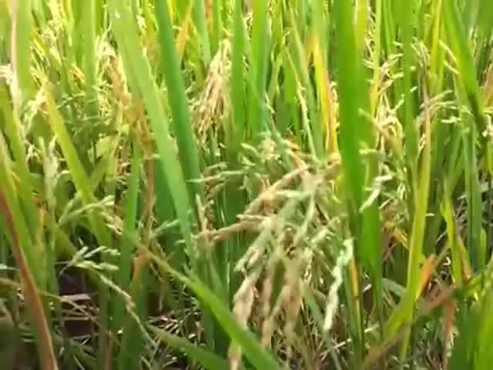
অর্থনীতির ভুবনে সকলকে স্বাগতম

Slide 2

শিক্ষক পরিচিতি
মুহাঃ গোলাম মোস্তফা
বিএসএস (অনার্স), এমএসএস (অর্থনীতি)
প্রভাষক, অর্থনীতি বিভাগ
তালতলী সরকারি কলেজ
তালতলী , বরগুনা ।
মোবাইলঃ 01716-787448
E-mail: mostofa.eco@gmail.com

Slide 3

পাঠ পরিচিতি
বিষয়ঃ অর্থনীতি ২য় পত্র
শ্রেনীঃ একাদশ
শাখা : মানবিক
অধ্যায়ঃ ২য়
সময়ঃ ৪৫ মিনিট
শিক্ষার্থীর সংখ্যাঃ 8০
তারিখঃ ০৯/০৫/২০২০ খ্রি.

Slide 4
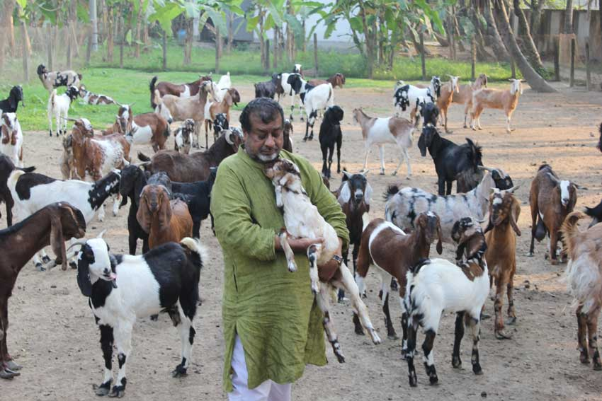
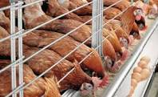
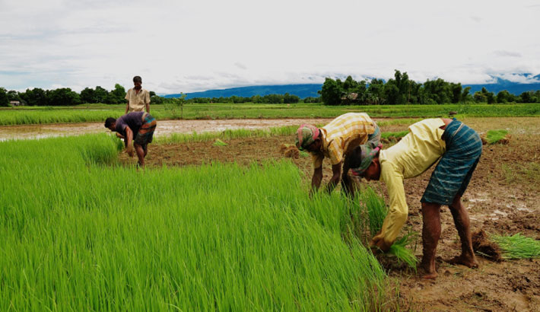
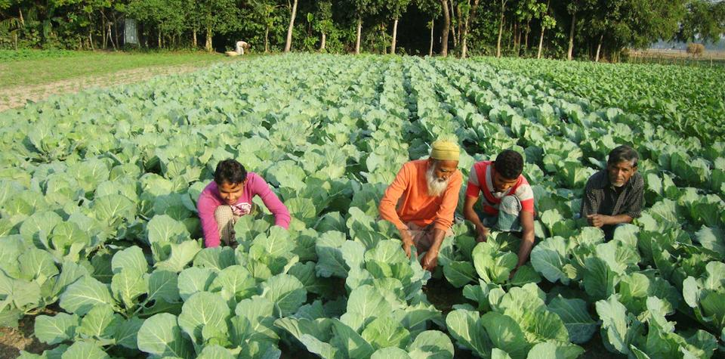
নিচের ছবিগুলো লক্ষ্য করঃ

Slide 5
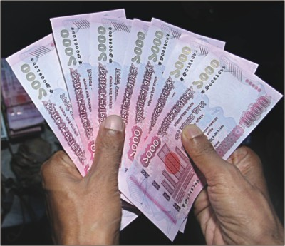
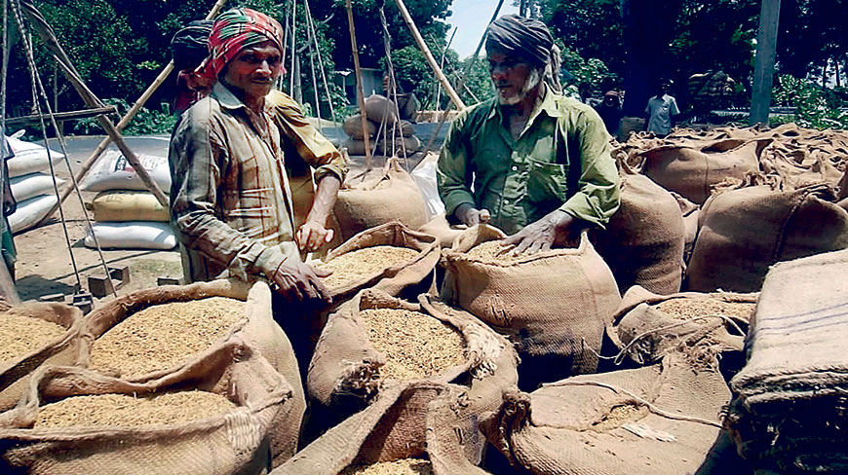
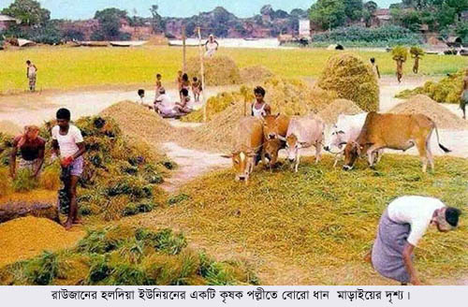
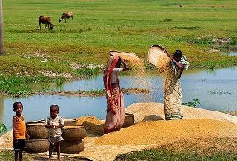

Slide 6


সাধারণ পাঠঃ বাংলাদেশের কৃষি
বিশেষ পাঠঃ বাংলাদেশের কৃষি খামার ও কৃষিজোত এবং কৃষিপণ্যের বিপণন

Slide 7
শিখনফলঃ
এই পাঠ শেষে শিক্ষার্থীরা 
☞ বাংলাদেশের কৃষি খামার ও কৃষিজোতের স্বরুপ ব্যাখ্যা করতে পারবে।
☞ বাংলাদেশের কৃষিপণ্যের বিপণন সমস্যাসমূহ চিহ্নিত করতে পারবে।
☞ বাংলাদেশের কৃষিপণ্যের বিপণন সমস্যা সমাধানে সরকার/রাষ্ট্রের
অংশগ্রহণের গুরুত্ব বিশ্লেষণ করতে পারবে।

Slide 8
উপস্থাপনা
 পাঠ সম্পর্কিত সংক্ষিপ্ত আলোচনা
বাংলাদেশের কৃষি খামার ও কৃষিজোত এবং কৃষিপণ্যের বিপণন সম্পর্কে
সংক্ষিপ্ত বক্তব্য দেব ।
☞ কৃষি খামারঃ একজন কৃষক ফসল ফলানোর জন্য যে জমি ব্যবহার করে থাকে তাকে কৃষি খামার (Agriculture Farm) বলে।

Slide 9
 কৃষি খামারের প্রকারভেদঃ
কৃষি খামার ১০ প্রকার যথাঃ
১। ক্ষুদ্রায়তন খামার | ২। বৃহদায়তন খামার | ৩।জীবননির্বাহী খামার | ৪। বাণিজ্যিক খামার
৫। বিশেষায়িত খামার | ৬। বহুমুখী খামার | ৭। মিশ্র খামার | ৮। ব্যক্তি মালিকানাধীন খামার
৯। সমবায়ী খামার | ১০। যৌথ খামার

Slide 10
☞ কৃষিজোতঃ কৃষি খামারের অধীনে যে পরিমান জমি থাকে তাকে কৃষিজোত (Agriculture Holding) বলে। একাধিক কষিজোত নিয়ে কৃষি খামার হতে পারে। যেমন- একজন কৃষক তার কিছু জমিতে ধান আবার কিছু জমিতে সবজি উৎপাদন করলে প্রতিটি ফসলের জন্য আলাদা জমিকে কৃষিজোত বলে। আর সবক’টি জোত মিলে গঠীত হয় কৃষি খামার ।

Slide 11

একক কাজ
 কৃষি খামার কী ?

Slide 12

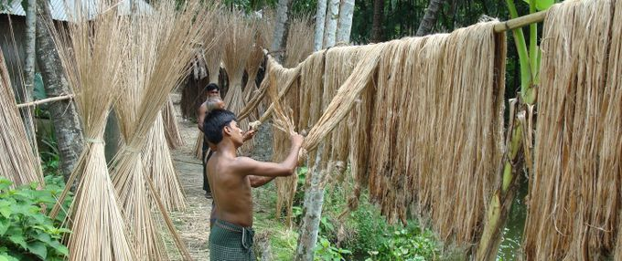
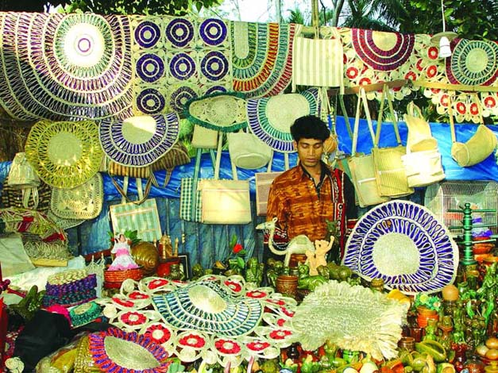
কৃষি পণ্যের বিপণনঃ
কৃষি পণ্যের বিপণনঃ কৃষি পণ্যের বিপণন বা বাজারজাতকরণ বলতে উৎপাদিত
ফসল ভোক্তার কাছে তথা ক্রেতার কাছে পৌছে দেওয়ার যাবতীয় কার্যক্রম বা প্রক্রিয়াকে বুঝায়।
সুতরাং কৃষিপণ্যের বাজার কাঠামোর ছকটি হলো-
গ্রাম→(২) প্রাথমিক বাজার→(৩) মাধ্যমিক পর্যায়ের পাইকারি বাজার
(৪) চূড়ান্ত পর্যায়ে বন্দরভিত্তিক বাজার।

Slide 13
কৃষি পণ্যের বিপণনের সমস্যাঃ
কৃষি পণ্যের বিপণন বা বাজারজাতকরণ ব্যবস্থায় বিভিন্ন সমস্যা রয়েছে । সমস্যাগুলো নিম্নরূপঃ
১। অনুন্নত পরিবহন ও যোগাযোগ ব্যবস্থা
২। নিম্নমানের পণ্য, পণ্যের শ্রেণিবিভাগ ও নমুনাকরণের অভাব
৩। কৃষকের দারিদ্রতা
৪। অগ্রীম ফসল বিক্রয়
৫। মধ্যস্বত্বভোগীদের দৌরাত্ন্য
৬। কৃষি পণ্যের বাজার সম্পর্কে অজ্ঞতা
৭। গুদামজাতকরণ ও সংরক্ষণের অসুবিধা
৮। বিপণন ঋণের অভাব
৯। দামের উঠানামা
১০। প্রতিযোগিতার অভাব
১১। ত্রুটিপূর্ণ ওজনব্যবস্থা
সুতরাং দেখা যায়, উপরোক্ত সমস্যাবলীর কারণে এখানকার কৃষকরা পণ্যের ন্যায্য দাম পায় না।

Slide 14
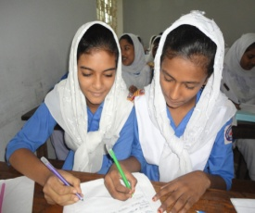
জোড়ায় কাজঃ
 ৩ জন শিক্ষার্থী মিলে বাংলাদেশের কৃষিপণ্যের বিপণন সমস্যার যে কোন একটি সমস্যা ব্যাখ্যা কর ।

Slide 15

কৃষি পণ্য বিপণন সমস্যা সমাধানে সরকার/রাষ্ট্রেরঅংশগ্রহনঃ
কৃষি পণ্যের বিপণন সমস্যা সমাধানে বাংলাদেশ সরকার/রাষ্ট্রের কৃষি বিপণন নীতি ও সরকারি বিভিন্ন
প্রকার বিপণন কার্যক্রম লক্ষ্য করা যায়। নিম্নে তা আলোচনা করা হলোঃ
১। উৎপাদনশীলতা বৃদ্ধিঃ কৃষি উপকরণে ভর্তুকি, কৃষি উপকরণ পৌছান, কৃষি ঋণ সহজীকরণ, কৃষি ঋণের আওতা বৃদ্ধি,সেচ সুবিধা, কৃষি বৈজ্ঞানিক চাষাবাদ,উচ্চ ফলনশীল বীজ, রাসায়নিক সারের মুল্য নিয়ন্ত্রণে ভুমিকা..
২। কৃষির বিমার প্রচলনঃপ্রাকৃতিক দুর্যোগে কৃষকদের ফসল বিনষ্ট হওয়ায় দরিদ্র কৃষক নিঃস্ব থেকে অসাহয় পর্যায়----
৩। অবকাঠামোগত উন্নয়নঃ গ্রাম্য হাট-বাজারের উন্নয়ন, রাস্তাঘাট নির্মান,সেতু নির্মান, পাইকারি বাজার স্থাপন, গ্রামাঞ্চলের সংগে শহরের মধ্যে যোগাযোগ স্থাপন, নদীবন্দরগুলো আধুনিকরণ,নদীপথের নাব্যতা বৃদ্ধি করে কৃষি ..
৪। ন্যায্যমূল্য নিশ্চিতকরণঃ ফসল ক্রয় কেন্দ্র স্থাপন, সর্বনিম্ন দাম নির্ধারণের ফলে কৃষকরা ন্যায্যমূল্য পায়।
৫। মধ্যস্বত্বভোগীদের নিয়ন্ত্রণঃ-------
৬। বাজার সম্প্রসারণঃ--------
৭। ভোক্তাস্বার্থ রক্ষাঃ মূল্য সহনীয় পর্যায় রাখা, কৃষি পণ্য সরবরাহ নিশ্চিত, গুনগত মান অক্ষন্ন,স্বাস্থ্য ক্ষতিকর কীটনাশক না মেশানো, ওজন কম না দেওয়াসহ বিভিন্ন মনিট্রিং করার জন্য সরকার/রাষ্ট্রের অংশগ্রহন অপরিহার্য।

Slide 16

দলগত কাজঃ
কৃষিপণ্যের ন্যায্যমূল্য প্রাপ্তিতে সরকারের ভুমিকা রয়েছে- ব্যাখ্যা কর।

Slide 17

মূল্যায়নঃ
মূল্যায়নঃ
(ক) কৃষি জোত কী ?
(খ) কৃষি খামার কত প্রকার ও কী কী ?

Slide 18
সম্ভাব্য উত্তরটি মিলিয়ে নাওঃ
(ক) কৃষিজোতঃ কৃষি খামারের অধীনে যে পরিমান জমি থাকে তাকে কৃষিজোত (Agriculture Holding) বলে।
(খ) কৃষি খামার ১০ প্রকার যথাঃ
ক্ষুদ্রায়তন খামার
বৃহদায়তন খামার
জীবননির্বাহী খামার
বাণিজ্যিক খামার
বিশেষায়িত খামার
বহুমুখী খামার
মিশ্র খামার
ব্যক্তি মালিকানাধীন খামার
সমবায়ী খামার
যৌথ খামার

Slide 19
বাড়ীর কাজ
কৃষিপণ্য বিপণনে মধ্যস্বত্বভোগীদের দৌরাত্ন চিহ্নিত করে সমাধানের পথ নির্দেশ করে নিয়ে আসবে।

Slide 20
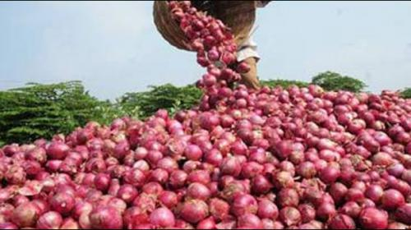
ধন্যবাদ

